Slide 1
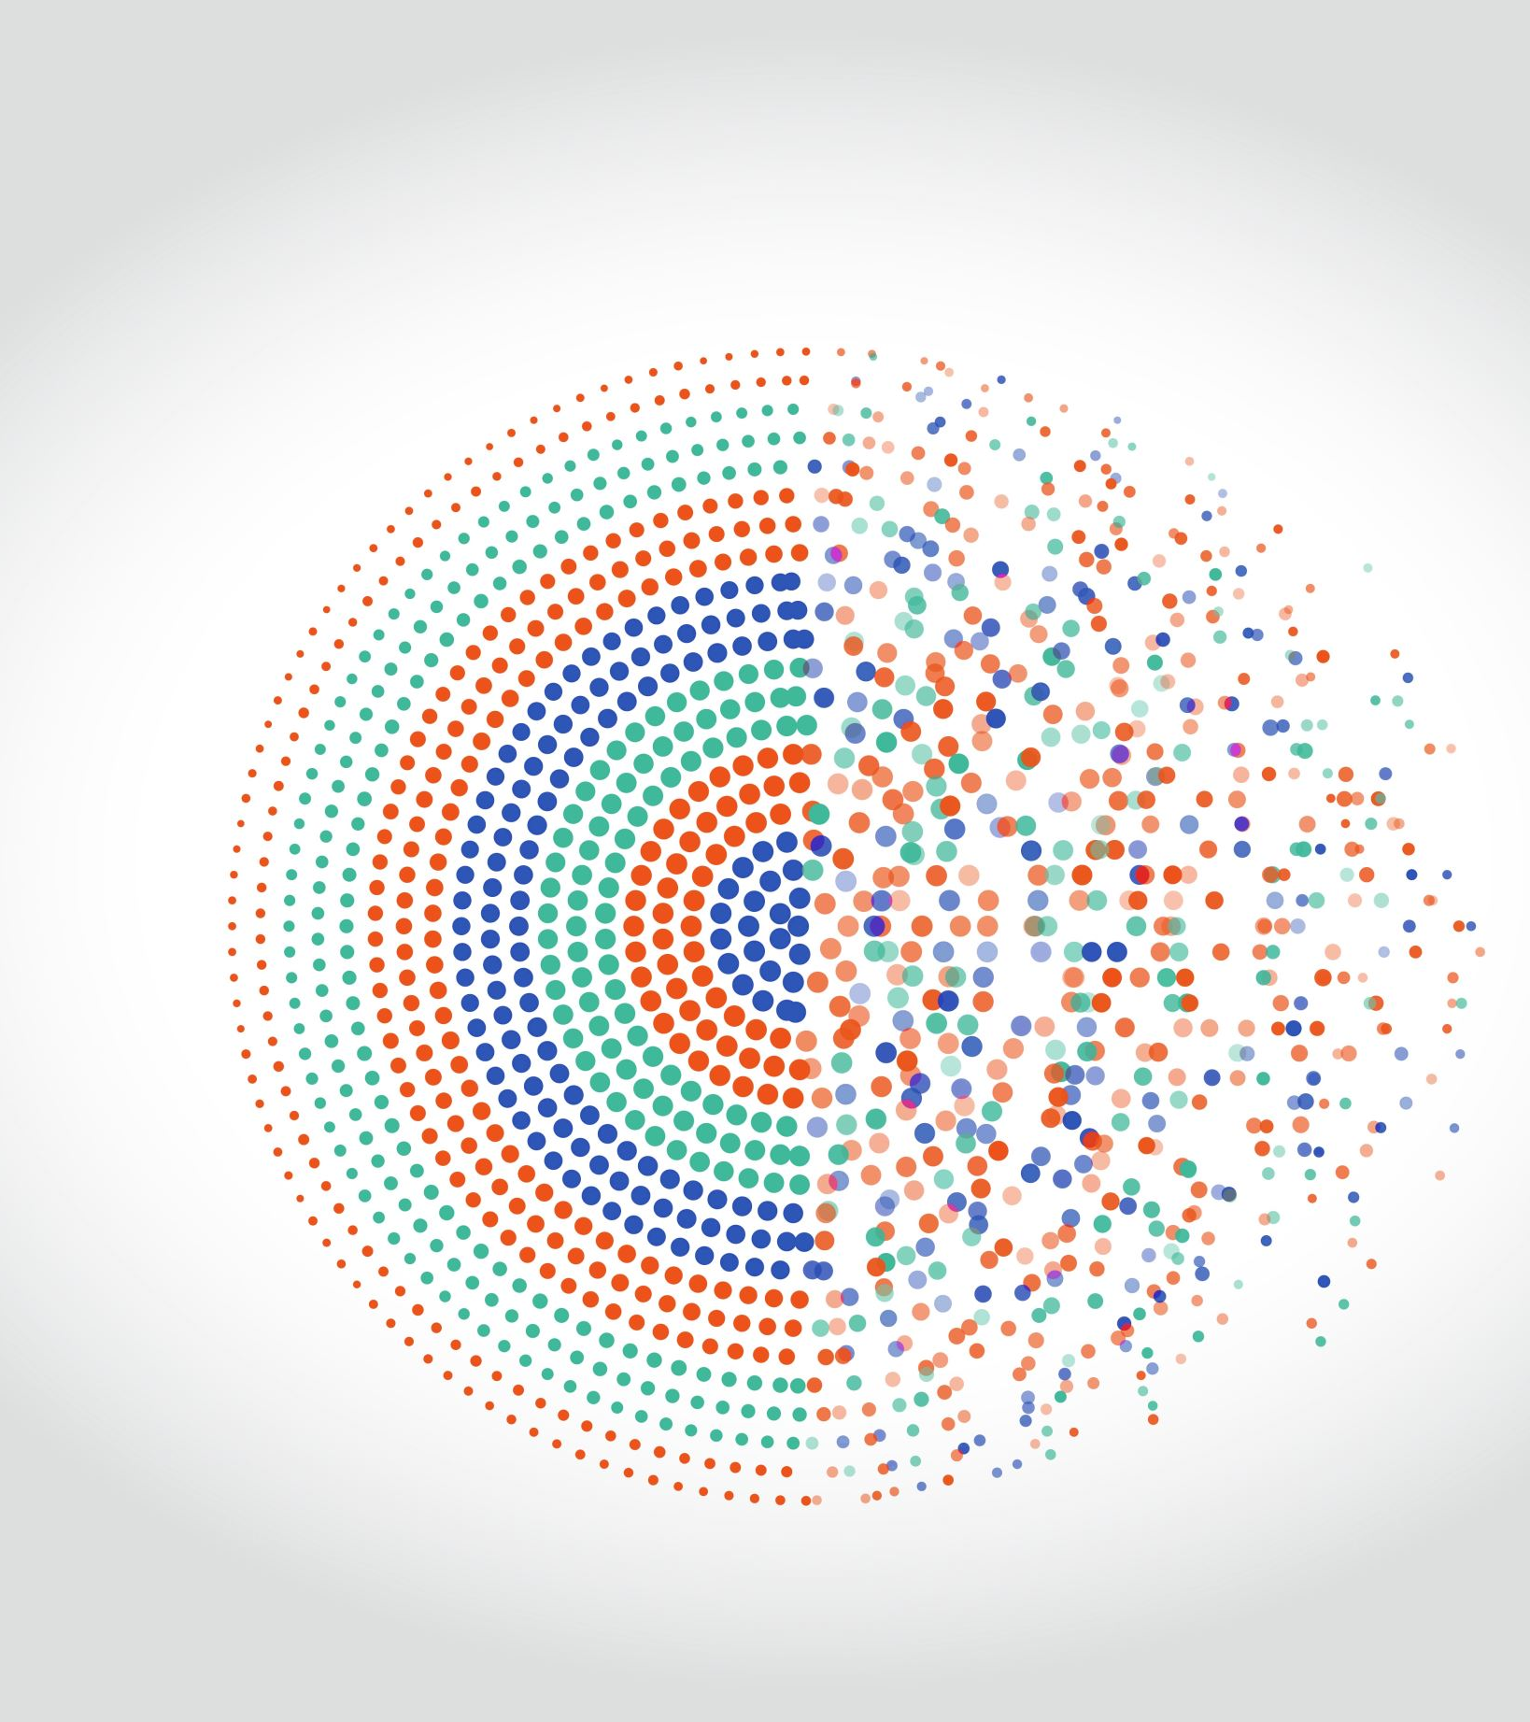
P_Prod
10.01.2023
ETML
Luca, Natasha, Sanjaey et Théo
CIN2A

Slide 2
Sommaire
10.01.2023
ETML
Explication du projet
Répartition des tâches
Base de données
Création du site
Problématiques rencontrées
CIN2A
Luca, Natasha, Sanjaey et Théo

Slide 3
Explication du projet
10.01.2023
ETML
- Application
- Imprimantes
CIN2A
Luca, Natasha, Sanjaey et Théo
Notes:
Développer une application pour un ranking d’imprimantes all-in-one.

Slide 4
Explication du projet
10.01.2023
ETML
Matériel / logiciel utilisé :
Uwamp
Visual Studio
PhpMyAdmin
Suite office
GitHub
CIN2A
Luca, Natasha, Sanjaey et Théo

Slide 5
Répartition des tâches
10.01.2023
ETML
Nommage chef de projet
Répartition des tâches
Exécution de nos tâches
CIN2A
Luca, Natasha, Sanjaey et Théo
Notes:
Le chef de projet est Luca est il répartit les tâches pour le groupe
Sanjaey -> Excel de pour les imprimantes + PowerPoint
Luca -> Php pour la liste des imprimantes
Natasha -> Base de données + php pour l'ajout d'imprimante
Théo -> HTML/CSS + PowerPoint

Slide 6
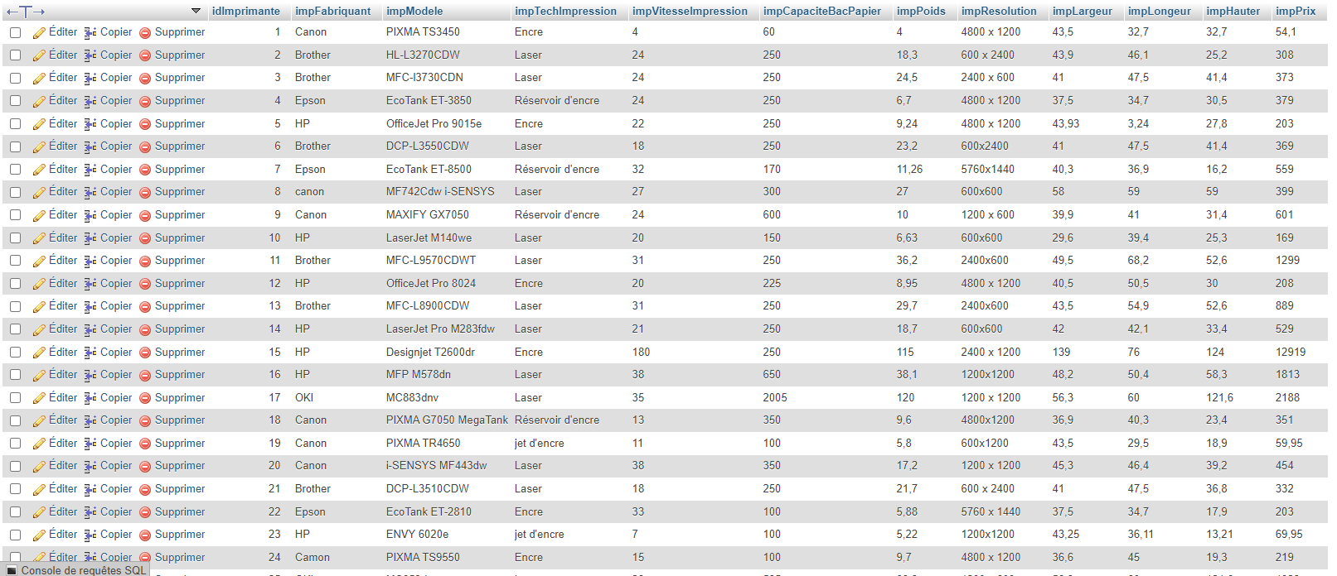
Base de données
10.01.2023
ETML
PhpMyAdmin :
CIN2A
Luca, Natasha, Sanjaey et Théo
Notes:
Bases de données réaliser avec phpMyAdmin par Natasha et la recherche d'imprimantes par Sanjaey

Slide 7
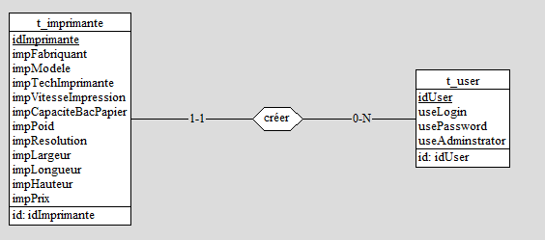
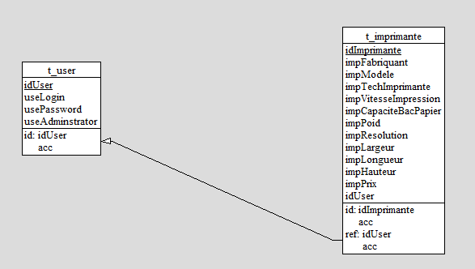
Base de données
10.01.2023
ETML
MCD/MLD :
CIN2A
Luca, Natasha, Sanjaey et Théo

Slide 8
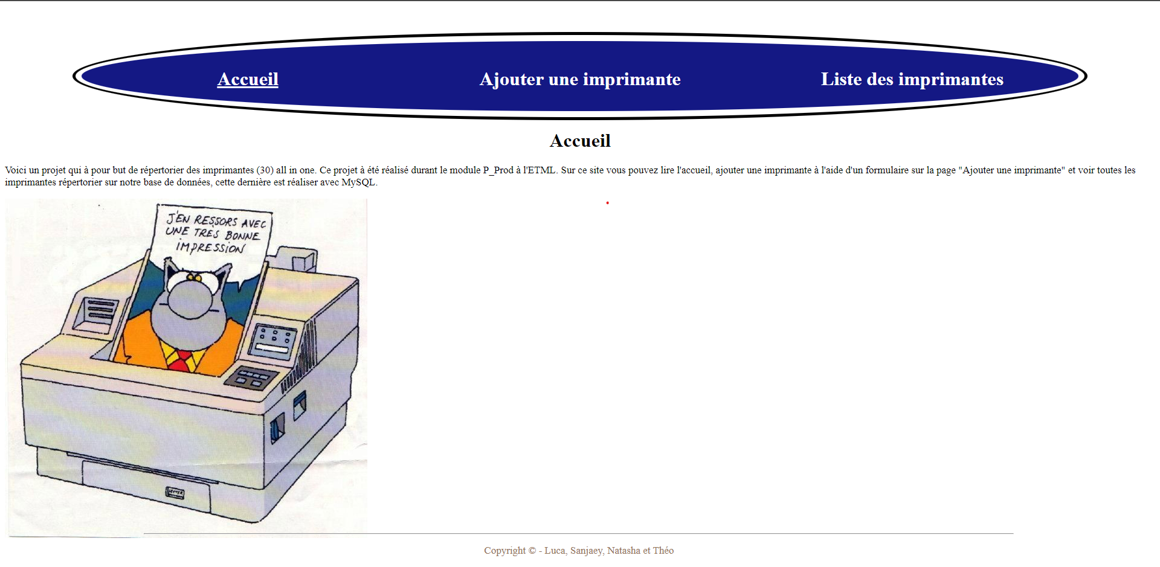
Création du site
10.01.2023
ETML
HTML page accueil
CIN2A
Luca, Natasha, Sanjaey et Théo

Slide 9
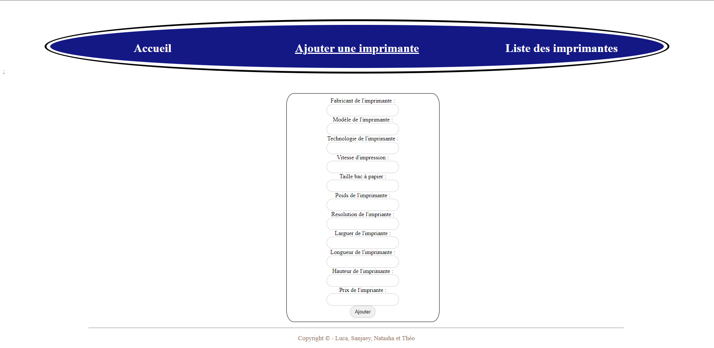
Création du site
10.01.2023
ETML
HTML page ajout imprimante
CIN2A
Luca, Natasha, Sanjaey et Théo

Slide 10
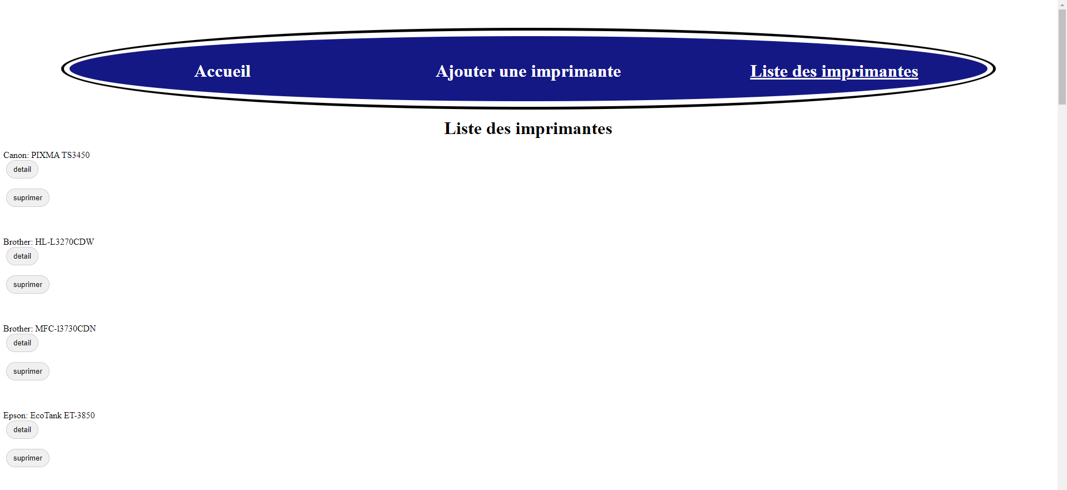
Création du site
10.01.2023
ETML
HTML page liste imprimante
CIN2A
Luca, Natasha, Sanjaey et Théo

Slide 11
Problématiques rencontrées
10.01.2023
ETML
Push GitHub
CIN2A
Luca, Natasha, Sanjaey et Théo

Slide 12
Source
10.01.2023
ETML
https://www.w3schools.com/ pour l'HTML/CSS
https://www.php.net/ pour le php
https://www.github.com/ pour le git
CIN2A
Luca, Natasha, Sanjaey et Théo

Slide 13

Question
10.01.2023
CIN2A
Luca, Natasha, Sanjaey et Théo

